Slide 1

14–15. A megtakarítástól a befektetésig
A. Miért érdemes megtakarítani?
B. Milyen szempontokat mérlegeljünk, ha befektetjük a pénzünket?
^{C. Mi az EBKM?}
D. Milyen befektetési lehetőségek közül választhatunk?

Slide 2
14–15. A megtakarítástól a befektetésig
^{A Miért érdemes megtakarítani?}
^{Bánatos pénz}
Szomorú hírt kapott a Molnár család. Anyu nagynénje meghalt. Juliska néninél, egy őrségi kis faluban sok szép napot töltött el a család. A nagynéninek saját gyerekei nem voltak, így unokaként szerette Petit és Évit. Nagy meglepetés érte őket, amikor kiderült, hogy leszármazott híján a néni testvére, Molnár anyu édesanyja örökölt. A nagyszülők úgy döntöttek, hogy az örökségből 2,4 millió forintot Aranka családjának adnak. A családnak most el kell döntenie, hogy mihez kezdjenek a hirtelen jött pénzzel. Abban gyorsan megállapodnak, hogy egy részét elköltik, a másik részét pedig befektetik.
Anyu azt javasolta, hogy csak 400 ezer forintot költsenek el belőle a legszükségesebb kiadásokra. Apu szeretné megvenni a kinézett autót is, ezért ő azt tanácsolja, hogy 600 ezer forintot tegyenek félre, a többit pedig költsék el. Peti elfelezné az örökséget, Évi viszont csak 100 ezer forintot tartana meg.
Az előző fejezetben megismert terveket figyelembe véve tegyél javaslatot, hogy kinek az indítványát fogadják el!
Te miként használnád fel az örökséget? Indokold a döntésedet!

Slide 3
14–15. A megtakarítástól a befektetésig
B. Milyen szempontokat mérlegeljünk, ha befektetjük a pénzünket?
^{Megtakarításból befektetés?}
A Molnár család végül döntésre jut: 400 ezer forintot költenek el, a maradékot pedig félreteszik. Apu azt javasolja, hogy az összes pénzt tegyék bankbetétbe, mert így lesz a legnagyobb biztonságban. Anyu nem ért egyet, szerinte egy részét inkább tartsák otthon, mert így bármikor hozzáférhetnek, bankbetétként viszont csak meghatározott idő után kapják meg a pénzt. Peti utánanéz a neten, és kiderül: többféle formában és időtávra lehet a pénzt bankbetétben elhelyezni.
^{TIPP}
Pénz lekötése esetén érdemes megnézni az ajánlatokat, mert sokszor a bankok az új befektetésekre úgynevezett friss pénzekre magasabb kamatlábat ajánlanak, hogy magukhoz csábítsák az ügyfeleket. A kamatok közötti különbség több százalékpont is lehet, ami 100 ezer forint esetében több ezer forintos különbséget jelenthet. Az eligazodásban segíthet a Magyar Nemzeti Bank betét- és megtakarításkereső programja.

Slide 4

14–15. A megtakarítástól a befektetésig – B. Milyen szempontokat mérlegeljünk, ha befektetjük a pénzünket?
Te kinek az álláspontjával értesz egyet?
Foglald össze, hogy milyen szempontokat érdemes végiggondolniuk a befektetés kiválasztása előtt!

Slide 5
14–15. A megtakarítástól a befektetésig
^{C. Mi az EBKM?}
^{Lába kelt a kamatnak}
Peti, hogy eldöntse a vitát, egy internetes program segítségével kiválasztja több bank ajánlatából a három, szerinte leginkább kedvezőt. A kalkulátorban az alábbi adatokat adta meg: a lekötés devizaneme forint, a betét összege 2 millió forint, a futamidő 1 év, 6 hónap vagy 1 hónap.

Slide 6
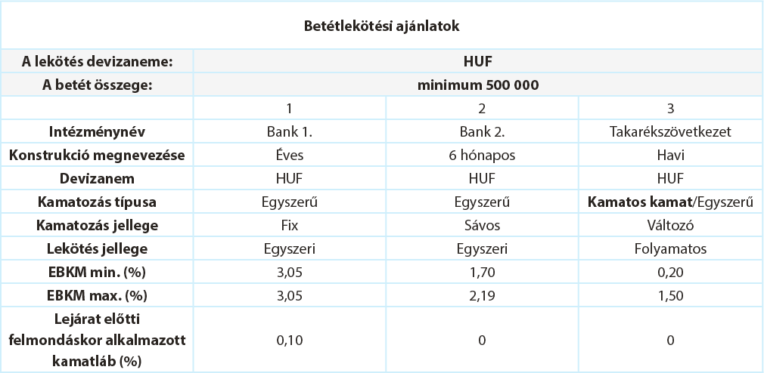
14–15. A megtakarítástól a befektetésig – C. Mi az EBKM?
Foglald össze, Peti milyen szempon-tok alapján hasonlította össze az egyes banki ajánlatokat! Milyen szempon-tokat érdemes megvizsgálni a banki betétek lekötésekor?
Tegyél javaslatot, hogy melyik konstrukciót érdemes választaniuk Molnáréknak, ha legfeljebb 1 évre szeretnék a pénzüket lekötni! Ehhez segítséget nyújt az alábbi táblázat.
Keress az interneten befektetési ajánlatokat összehasonlító oldalakat, kalkulátorokat! Nézd meg az interneten az aktuális betéti kamatlábat! Mit gondolsz, mi alakítja a kamatláb mértékét?

Slide 7

14–15. A megtakarítástól a befektetésig
D. Milyen befektetési lehetőségek közül választhatunk?
^{Ötlet, ötlet hátán}
Molnár Peti az internetes programok és az EBKM segítségével kiválasztotta a legjobb betéti ajánlatot. Anyu – mivel továbbra sem tudta teljesen meggyőzni – azt hajtogatja, hogy a pénz egy részét más formában kellene lekötni. Évi viccesen megjegyezte, hogy vegyenek belőle inkább aranyláncot, mire Peti azt válaszolja, hogy inkább eurót vásároljanak, és ha feljebb megy az árfolyama, eladják. Anyu szerint mindkettő jó ötlet, apu viszont csak felvonja a szemöldökét, és a kockázatokról morog a bajsza alatt.

Slide 8
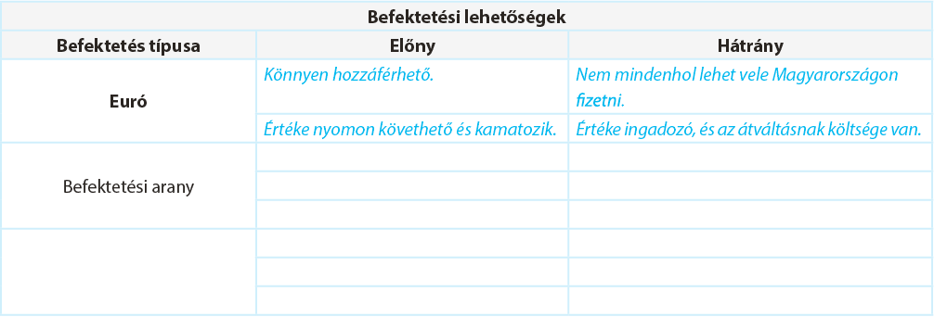
14–15. A megtakarítástól a befektetésig – D. Milyen befektetési lehetőségek közül választhatunk?
Foglald össze a Peti és Évi által javasolt befektetési lehetőségek előnyeit és hátrányait!
Milyen további alternatív befektetési lehetőségeket ismersz?
Csoportosítsd az alábbi táblázat szerint az összegyűjtött lehetőségeket annak alapján, hogy milyen könnyen lehet hozzáférni a pénzhez!
Nézz utána, mi a különbség az aranylánc és a befektetési arany között!

Slide 9
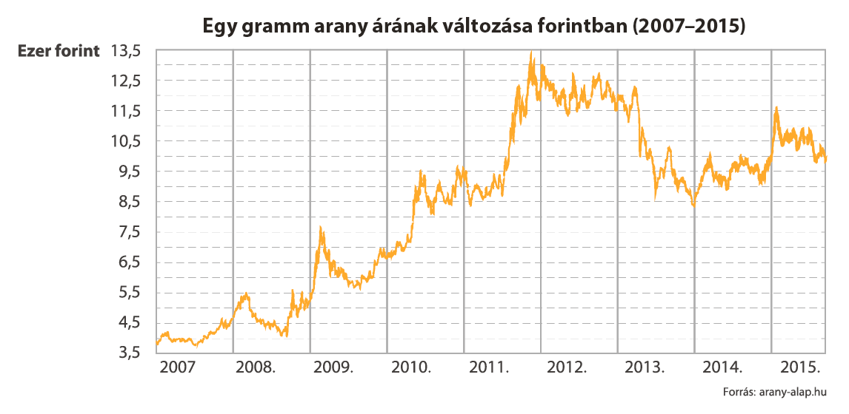
14–15. A megtakarítástól a befektetésig – D. Milyen befektetési lehetőségek közül választhatunk?
A grafikon egy gramm arany forintban kifejezett árának változását mutatja 2007–2015 között.
Elemezd a grafikont, és döntsd el, mikor volt érdemes aranyat venni és eladni ebben az időszakban!

Slide 10
^{Összegzés}
^{A legfontosabb tudnivalók}

Slide 11

14–15. A megtakarítástól a befektetésig
A. Miért érdemes megtakarítani?
A megtakarítások fontos szerepet töltenek be a háztartások gazdálkodásában. Komoly döntést igényel, hogy mit tegyenek egy váratlan bevétellel – például örökséggel vagy a munkahelyen kapott jutalommal –, tehát azzal az összeggel, amely nem megy el a napi kiadásokra.
A váratlan bevételektől függetlenül is fontos, hogy rendelkezzenek megtakarítással, mert bármikor adódhat olyan helyzet, amikor hirtelen szükség lesz jelentősebb összegre (például betegség esetén, amikor az egyik családtag akár hosszabb ideig nem tud munkát vállalni).

Slide 12
14–15. A megtakarítástól a befektetésig – A. Miért érdemes megtakarítani?
Az el nem költött pénzt számtalan módon lehet félretenni. Otthon és bankban is lehet tartani, cégekben lehet részesedést szerezni, illetve értékes vagyontárgyakra is ki lehet adni. A befektetni kívánt pénz nagyságától függetlenül fontos, hogy tisztában legyünk azzal: különböző befektetési szolgáltatók, szolgáltatások, illetve termékek vannak a piacon, és ezekhez különböző kockázatok kapcsolódnak.
^{Jó, ha tudod!}
A megtakarítás egy adott időszakban megtermelt jövedelem fogyasztásra el nem költött része. A befektetéssel a megtakarításaink „használati jogát” hozam reményében, kockázatot vállalva átengedjük valaki másnak. Ne tévesszen meg, hogy a bankok megtakarításról beszélnek, a pénz lekötése is befektetés, hiszen kamatot kapunk érte. A különféle befektetések közötti különbségek gyakran jelentősek is lehetnek, szélsőséges esetben pénzünket akár teljes mértékben elveszíthetjük.

Slide 13





14–15. A megtakarítástól a befektetésig
B. Milyen szempontokat mérlegeljünk, ha befektetjük a pénzünket?
A befektetések kiválasztásakor a befektetőknek figyelembe kell venniük, hogy mennyi pénzük van, mert nem mindenbe érdemes belevágni egy meghatározott összeg alatt. Például ezer forintot nem érdemes hosszú távon bankbetétben lekötni. Azt is mérlegelniük kell, hogy mennyi időre tudnak lemondani a pénzükről, és milyen gyorsan tudnak hozzájutni szükség esetén. Akár magasabb, akár alacsonyabb összeget terveznek lekötni, alaposan át kell gondolniuk a lépéseket, és körültekintően kell választaniuk.

Slide 14
14–15. A megtakarítástól a befektetésig – B. Milyen szempontokat mérlegeljünk, ha befektetjük a pénzünket?
Egy befektetésnél három tényezőre fokozottan figyelni kell:
• milyen gyorsan tehető pénzzé (likviditás),
^{• mennyire biztonságos, és}
• mekkora hozamot (kamatot, osztalékot, ár­fo­lyam­nyereséget) eredményez.
A magas kamat, a likviditás és a biztonság hármassága sohasem jár együtt, egy befektetés a háromból legfeljebb kettőnek képes egyszerre megfelelni.
^{Jó, ha tudod!}
Amikor betétben kötjük le a megtakarításainkat, akkor tulajdonképpen kölcsönadjuk a pénzünket a banknak.
A bank ezért díjat fizet nekünk, amit kamatnak neveznek. A kamat tehát a pénzünk használatának az ára.
^{TIPP}
Pénz lekötése esetén érdemes megnézni az ajánlatokat, mert sokszor a bankok az új befektetésekre úgynevezett friss pénzekre magasabb kamatlábat ajánlanak, hogy magukhoz csábítsák az ügyfeleket. A kamatok közötti különbség több százalékpont is lehet, ami 100 ezer forint esetében több ezer forintos különbséget jelenthet. Az eligazodásban segíthet a Magyar Nemzeti Bank betét- és megtakarításkereső programja.

Slide 15
14–15. A megtakarítástól a befektetésig
^{C. Mi az EBKM?}
A befektetés legegyszerűbb formája és egyben egyik legkevésbé kockázatos módja a pénz bankbetétben vagy más erre szakosodott intézet betétjében történő elhelyezése.
A bankbetét a takarékoskodás egyik legbiztosabb formája, ugyan nem kecsegtet kiugróan magas kamattal, de amit ígér, azt teljesíti, kockázata alacsony. A betéteket a lekötési idő, a lekötés módja és a betétek kamatozása szerint csoportosíthatjuk.

Slide 16
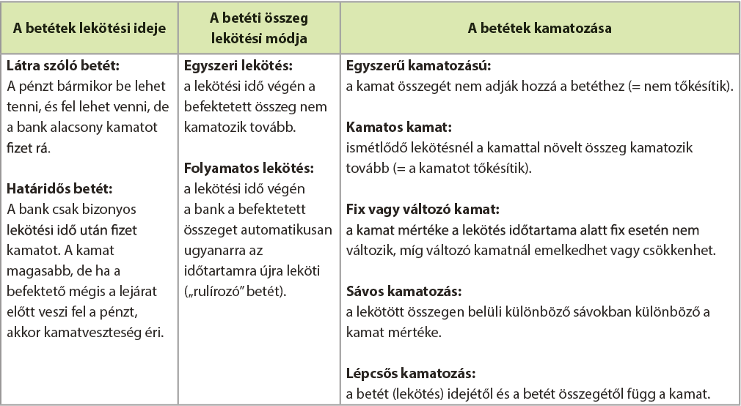
14–15. A megtakarítástól a befektetésig – C. Mi az EBKM?

Slide 17
14–15. A megtakarítástól a befektetésig – C. Mi az EBKM?
A különböző időtávra szóló és eltérő összegű lekötések kamatának összehasonlítása nem könnyű, de van megoldás. A kulcsszó az egységesített betéti kamatlábmutató, azaz az EBKM.
Az EBKM egy mérőszám, amely éves (365 nap) szinten százalékban határozza meg a betétek ténylegesen kifizetendő kamatát, és az EBKM-érték alapján könnyebben dönthet mindenki arról, melyik ajánlat a legkedvezőbb.
^{Jó, ha tudod!}
Sajnos az EBKM nem tökéletes, mert nem tartalmazza a pénz elhelyezésének vagy felvételének költségét, és nem számol a kamatadóval sem. Ezért érdemes az összes feltételről külön is tájékozódni, mielőtt lekötnénk a pénzünket. Fontos szabály, hogy soha ne bízzunk a kirívóan csábító ajánlatokban, inkább alaposan nézzünk körül az ajánlatok között. Ha szükséges, hívjuk fel a bank ügyfélszolgálatát, vagy keressük fel a legközelebbi bankfiókot!
^{TIPP}
A bankok lekötött betéti ajánlatainak összehasonlítására több internetes alkalmazás is rendelkezésre áll. Célszerű független (nem üzleti szereplő által működtetett) oldalakat keresni.

Slide 18
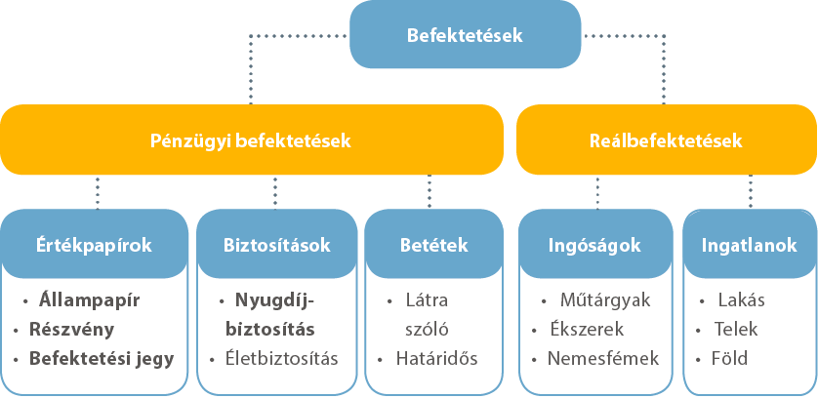
14–15. A megtakarítástól a befektetésig
D. Milyen befektetési lehetőségek közül választhatunk?
A befektetések gyakran bonyolultak, és magas szintű pénzügyi ismeret, tapasztalat szükséges hozzájuk. Kiemelkedő nyereségre és veszteségre egyaránt van lehetőség. Kockázata is van, mert számtalan külső tényező (például a vállalatok teljesítménye, az adórendszer és a gazdasági környezet) befolyásolhatja a befektetés eredményét.

Slide 19
14–15. A megtakarítástól a befektetésig
D. Milyen befektetési lehetőségek közül választhatunk?
^{Jó, ha tudod!}
Az arany sokak számára vonzó befektetési célpont, mégis érdemes több dolgot számba venni. A befektetési arany ugyanis nem tartozik a Magyar Nemzeti Bank által felügyelt befektetések közé. Befektetési aranyat csak olyan kereskedőtől szabad vásárolni, akinek megvannak a szükséges engedélyei, és megfelelő tisztaságú aranyat kínál.
Az aranyat sokan végső befektetési menedéknek tartják, miközben nem feltétlenül az. A befektetési arany ára évtizedeken át – 1982-től 2002-ig – stagnált vagy csökkent. Ellentétben sok más termékkel az arany kizárólag az árfolyamának emelkedésével növeli a befektetés értékét, kamatot, hozamot „önmagától” nem fizet.

Slide 20
14–15. A megtakarítástól a befektetésig
Miért érdemes megtakarítani? Ha el akarunk érni egy távolabbi célt, akkor azt saját erőből csak így tudjuk megvalósítani. De azért is jó, ha van megtakarított pénzünk, mert bármikor adódhat olyan helyzet, amikor hirtelen szükségünk van jelentősebb összegre, legyen szó betegségről, munkanélküliségről, balesetről vagy más, váratlan kiadásról.
Milyen szempontokat mérlegeljünk, ha befektetjük a pénzünket? Miután tisztáztuk, mennyi pénzt tudunk befektetni, több tényezőt kell figyelembe venni. Egyrészt, hogy egy befektetés mennyi idő alatt tehető pénzzé (likviditás), ha szükség van rá. Másfelől azt, hogy mennyire biztonságos (a bankbetétek a legbiztonságosabb formák közé tartoznak). Harmadrészt pedig azt, hogy mennyi nyereséget (kamatot, hozamot) termel az adott befektetés.

Slide 21
14–15. A megtakarítástól a befektetésig
Mi az EBKM? Az EBKM egy mérőszám, amely éves szinten százalékban határozza meg a betétek valódi hozamát/kamatát, így az EBKM-érték alapján könnyebben dönthet mindenki arról, hogy melyik ajánlat a legkedvezőbb.
Milyen befektetési lehetőségek közül választhatunk? Számos befektetés közül választhatunk a bankszámlán leköthető betétektől kezdve a részvényeken át; tehetjük a megtakarításunkat euróba, esetleg más devizába. Az ingatlan is lehet a befektetés célpontja, ahogy egy műtárgy, festmény vagy szobor is.

